Slide 1
프로그래밍 언어 활용
2022/08/30(월)
김지홍

Slide 2
목차
순차 별찍기
역순 별찍기
피라미드 별찍기

Slide 3
문제 1
첫째 줄에는 별 1개, 둘째 줄에는 별 2개, N번째 줄에는 별 N개를 찍는 문제
입력 조건 : 첫째 줄에 N (1 ≤ N ≤ 100) 이 주어진다.
출력 조건 : 첫째 줄부터 N번째 줄까지 차례대로 별을 출력한다.

Slide 4
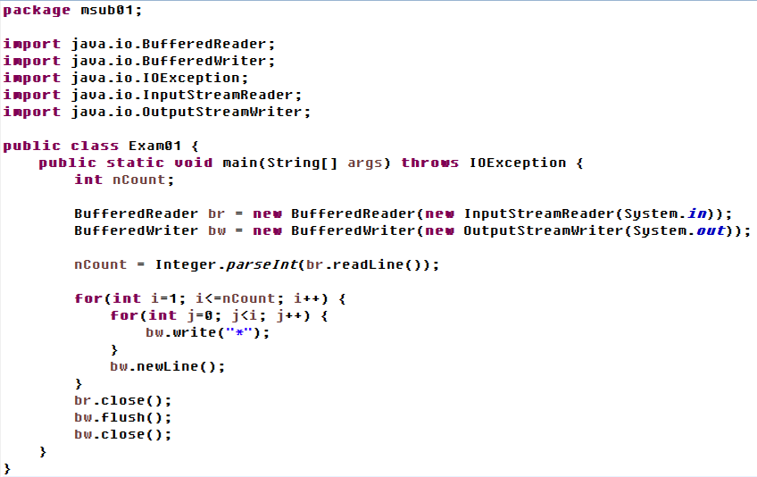
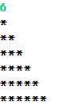
수행 내용
출력 결과

Slide 5
문제 2
첫째 줄에는 별 1개, 둘째 줄에는 별 2개, N번째 줄에는 별 N개를 찍는 문제
단, 오른쪽 기준으로 정렬
입력 조건 : 첫째 줄에 N (1 ≤ N ≤ 100) 이 주어진다.
출력 조건 : 첫째 줄부터 N번째 줄까지 차례대로 별을 출력한다.

Slide 6
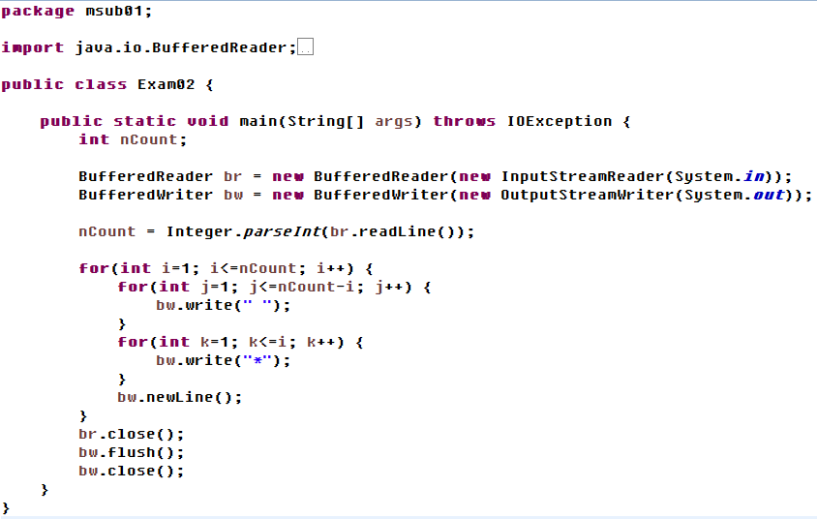

수행 내용
출력 결과

Slide 7

문제 3
아래의 그림과 같이 출력하는 프로그램을 작성하시오.

Slide 8
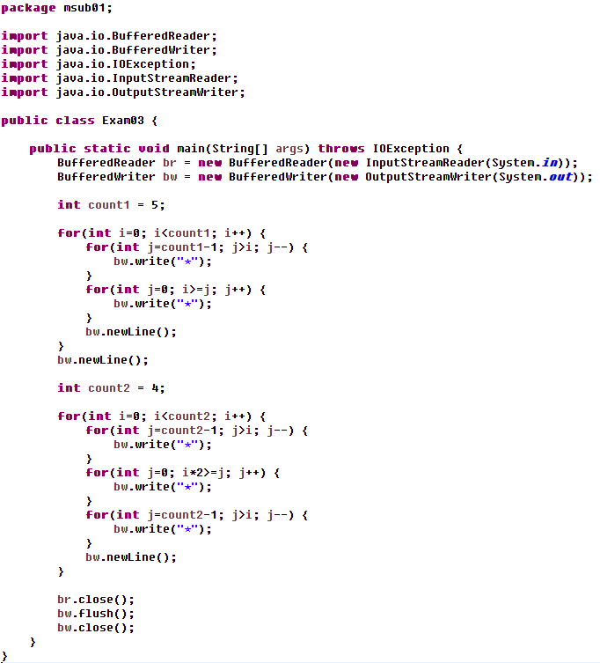
수행 내용
출력 결과

